Slide 1
网络基础+UIWebView
讲师：刘凡

Slide 2
网络 = 网页 ?

Slide 3
为什么要学习网络编程？
在移动互联网时代，移动应用，只有通过网络进行数据交互，才能保持活力！缺少了数据变化，无论多么华丽的应用，终将变成一潭死水
移动网络应用(良好的UI+良好的用户体验)：
即时通讯：QQ
新闻：网易、凤凰新闻
视频：优酷、百度视频
音乐：虾米、QQ音乐
照片：Facebook、Flickr
LBS(基于位置服务)：高德、大众点评、墨迹天气、滴滴、快的
电商：淘宝、天猫、京东
所罗门SoLoMo(社交+本地化+移动)：微信、微博、陌陌、比邻
……
学习网络编程是开发出优秀网络应用的基础和前提

Slide 4
用户需求分析
传统互联网惯用
采集用户信息:姓名,性别,学历,年龄
数据挖掘
制定销售策略,产品方向
目的:销售->盈利
沃尔玛:啤酒+尿不湿
移动互联网时代,能够准确定位用户的位置 + Passbook
Pass 优惠券(网络,应用,邮件,二维码)
Passbook 钱包
星巴克咖啡馆

Slide 5
什么是网络
在计算机领域中，网络是信息传输、接收、共享的虚拟平台，通过它把各个点、面、体的信息连接到一起，从而实现这些资源的共享
互联网上是如何识别每一台计算机的 —— IP地址
IP地址被用来给Internet上的电脑一个编号，不容易记忆
人们更习惯使用域名访问网络上的计算机
互联网上是如何访问资源的 —— 协议
网络中的计算机要能够互相顺利的通信，就必须讲同样的语言，这个语言就相当于协议
互联网上是如何定位资源的 —— URL
统一资源定位符（Uniform Resource Locator，缩写为URL）是对互联网上资源位置和访问方法的一种简洁的表示，是互联网上标准资源的地址。互联网上的每个资源都有一个唯一的URL，它包含的信息指出该资源的位置
互联网上是如何传输数据的 —— 二进制流

Slide 6
A
B
对等网络
局域网络
广域网络(外网) – Internet
特点:
连接
请求(向服务器提问,我要什么?)
数据(资源)传输

Slide 7
URL示例(网址)
协议：超文本传输协议
http://m.baidu.com/s?word=iOS
域名：便于用户记忆
资源：查询iOS相关的内容

Slide 8
UIWebView
UIWebView是iOS内置的浏览器控件，可以浏览网页、打开文档等
能够加载html/htm、pdf、docx、txt等格式的文件
系统自带的Safari浏览器就是通过UIWebView实现的
在iOS7 之前， UILabel、UITextField，以及UITextView都在后台以某种方式使用WebKit来进行文本布局和渲染的
名词解释
渲染：是CG的最后一道工序，将所设计内容制作成最终效果图或者动画的过程

Slide 9
UIWebView演练——加载百度首页
// 1. 确定要访问的资源——URL
NSURL *url = [NSURL URLWithString:@"http://www.baidu.com"];
// 2. 建立网络请求
NSURLRequest *request = [NSURLRequest requestWithURL:url];
// 3. UIWebView加载网络请求
[self.webView loadRequest:request];
所有的网络访问的本质都是一个网络请求：即请求从服务器获取某一个资源

Slide 11
UIWebView演练——实现百度搜索
- (void)searchBarSearchButtonClicked:(UISearchBar *)searchBar
{
NSString *str = searchBar.text;
// 1. 判断是否以http开头，如果没有则用百度搜索
if (![str hasPrefix:@"http://"]) {
str = [NSString stringWithFormat:@"http://m.baidu.com/s?word=%@", str];
}
// 2. 在URL中，如果包含中文字符串，需要将字符串转换为带百分号的格式
NSURL *url = [NSURL URLWithString:[str stringByAddingPercentEscapesUsingEncoding:NSUTF8StringEncoding]];
....
}
在iOS开发中，UTF8是最常用的字符串编码格式，如非特殊要求，统一使用 UTF8 即可

Slide 12
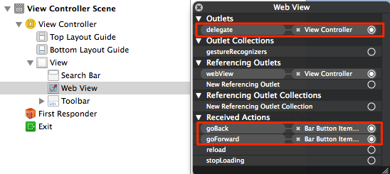
UIWebView演练——前进后退
#pragma mark - UIWebView代理方法
- (void)webViewDidFinishLoad:(UIWebView *)webView
{
self.goBackButton.enabled = self.webView.canGoBack;
self.goForwardButton.enabled = self.webView.canGoForward;
}

Slide 13
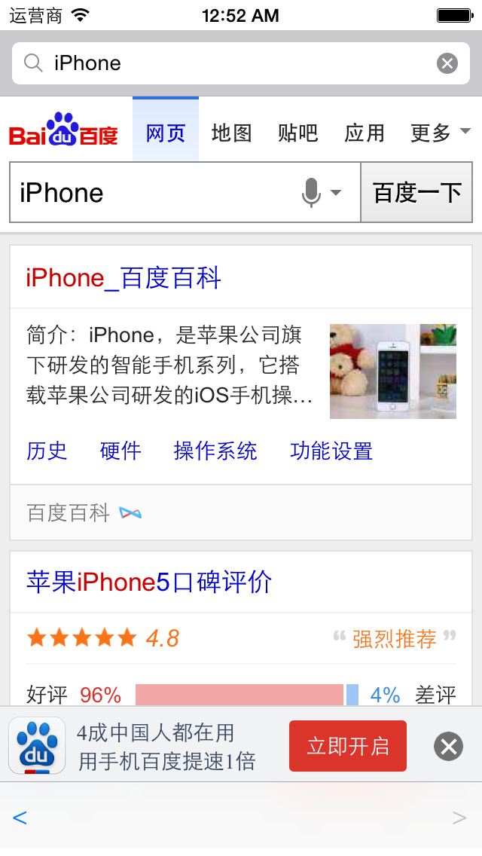
演练小结
优点
使用简单
NSURL 确定要访问的网络资源
NSURLRequest 建立网络请求
能够方便地展现丰富的页面内容
在开发中，通常遇到不方便排版的内容，会考虑选择UIWebView
缺点
以HTML为基础的页面方式，交互相对单一，局限性大
编辑排版HTML页面同样需要花费人力

Slide 14
JD,百度贴吧
客户端:
只是需要web程序员,不需要iOS程序员
苹果的应用要审批,升级也需要审批,通过浏览器只要第一次审批通过
HTML 5是HTML升级版本
PhoneGap
省钱,被收购了,然后就没有然后了…
PhoneGap是基于HTML 5开发的一套框架,只要会做网页,就能开发应用
HTML 5会功能丰富一些,但是仍然不能使用原生的特性
能够一次性发布7个平台的应用:iOS,android,winPhone,…

Slide 15
UIWebView加载文件
UIWebView还可以加载Bundle或者沙盒中的文件

Slide 16
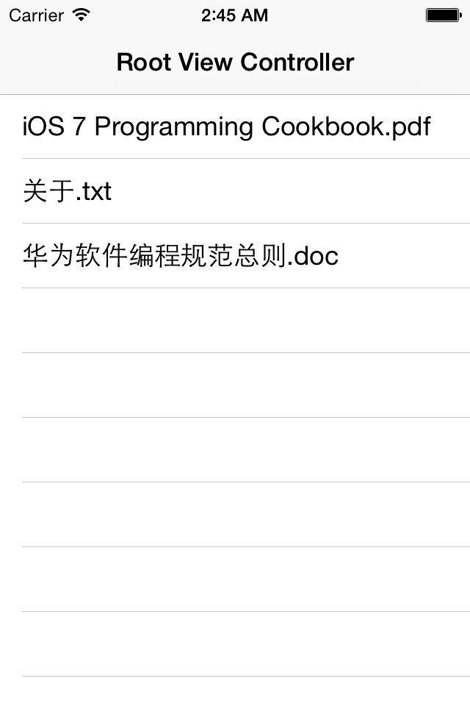

UIWebView加载文件演练

Slide 17
关于MIME type
MIME的英文全称是“Multipurpose Internet Mail Extensions” 多用途互联网邮件扩展，是一个互联网标准，最早应用于电子邮件系统，后来应用到浏览器
服务器通过说明多媒体数据的MIME类型，告诉浏览器发送的多媒体数据的类型，从而让浏览器知道接收到的信息哪些是MP3文件，哪些是Shockwave文件等等
服务器将MIME标志符放入传送的数据中告诉浏览器使用哪种插件读取相关文件
MIME类型能包含视频、图像、文本、音频、应用程序等数据
总而言之两句话：
网络通过二进制数据流的方式可以传输任何格式的数据
客户端通过通过MimeType就能够知道如何处理接收到的数据
计算机就是0和1
URL & Request 向服务器发送请求
Response 响应,服务器告诉客户端我给了你什么

Slide 18
Q & A

